Slide 1
Šintoizem
Predmet: Etika

Slide 2
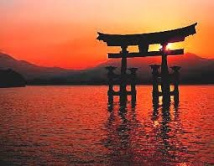
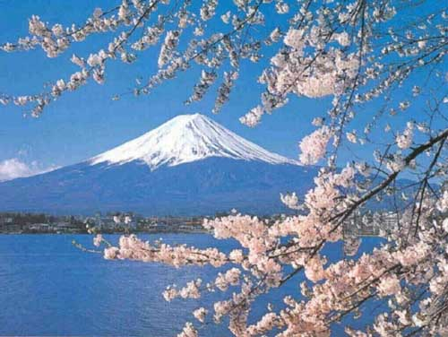
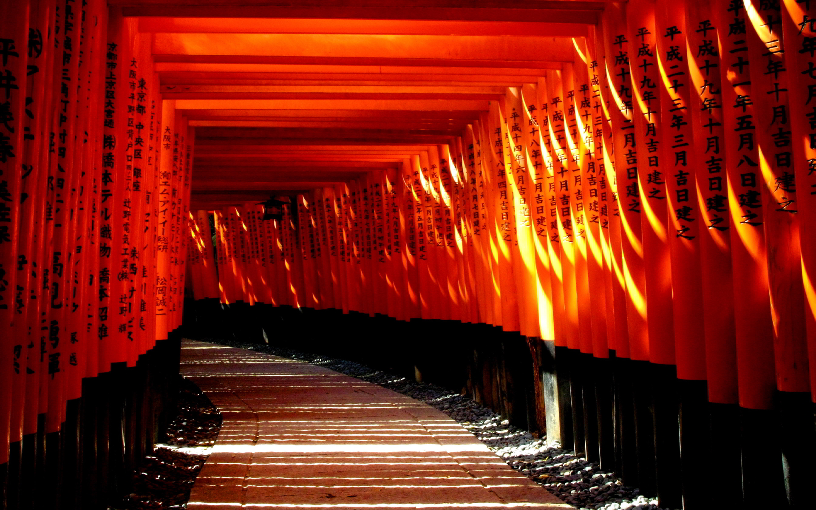
Šintoizem – pot bogov
Šintoizem nima ustanovitelja
Je Japonska vera
Je prepletena oz. se dopolnjuje z Budistično vero
pridiganje ni običajno saj se vera močno prepleta z vsakdanjim življenjem in tradicijo
Je monoteistična vera (več bogov)

Slide 3
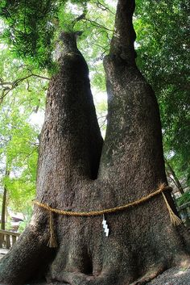
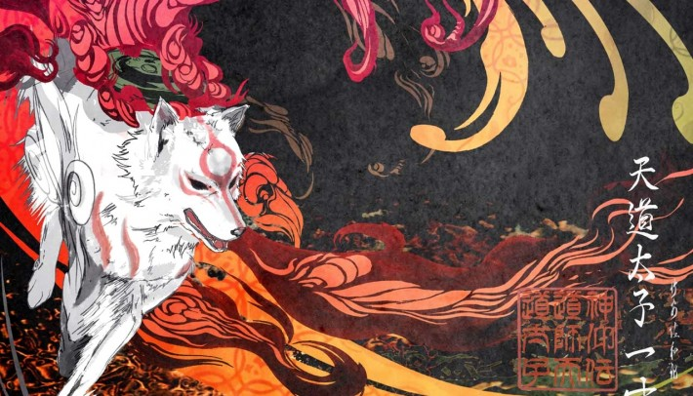
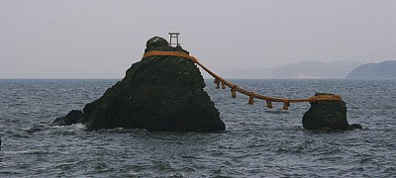
Kami
Kami ne predstavlja ne množine in ne ednine, hkrati lahko predstavlja tako enega kot tudi več bogov hkrati.
Šintoistični bogovi oz. duhovi se imenujejo kami. So sveti duhovi, ki prevzemajo oblike živali, stvari in pojmov, ki so pomembni za življenje. Nekateri od njih so: veter, dež, reke, gore, drevesa, ogenj, zvezde…
Po smrti ljudje postanejo kami, družine pa jih globoko spoštujejo. Kami posebnih ljudi so celo spravljeni v nekaterih šintoističnih svetiščih.

Slide 4
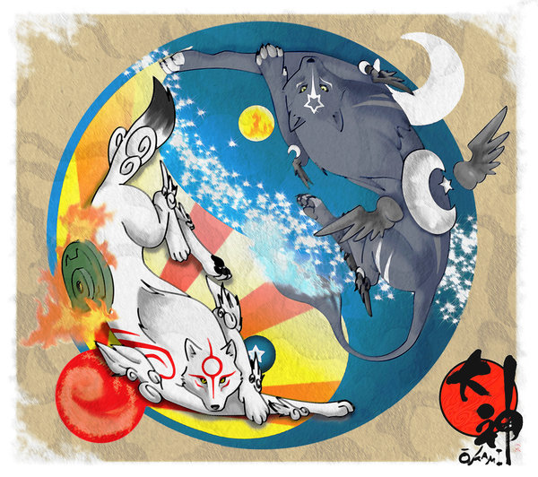
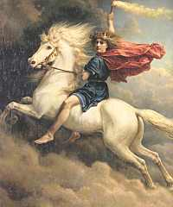
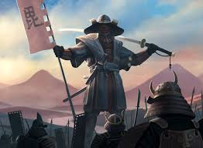
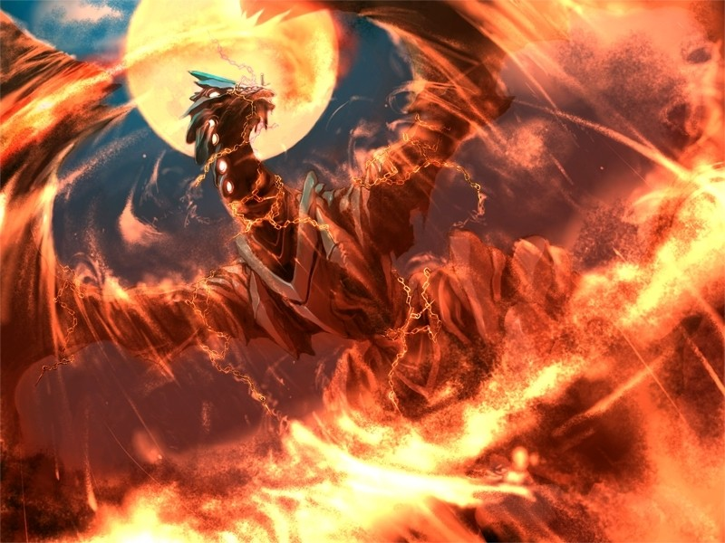
Nekaj bogov:
Boginja Sonca Amaterasu velja za najpomembnejšo boginjo
Bog lune Tsuki-yomi, brat Amaterasu.
Bog morja in neviht Susano-ô, brat Amaterasu.
Bog/-inja plodnosti in riža Inari.
Bog bojevnikov Hachiman.
Bog in Boginja nastanka ter smrti Izanagi in Izanami,.
Bog ognja Kagutsuchi.

Slide 5
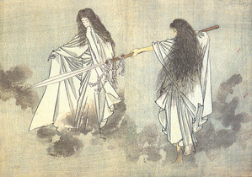
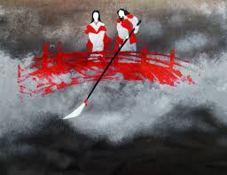
Mit o nastanku Japonske
Po mitu naj bi otoki Japonske nastali, ko sta se na zemljo spustila brat in sestra, Izanami in Izanagi z „visoke nebeške planjave“. Medtem, ko sta stala na nebeškem mostu, naj bi z biserno sulico brodila po vodi, ko sta dvignila sulico iz vode naj bi se kapljice, ki so padle nazaj spremenile v otok Onogoro. Skupaj naj bi spustila na otok in se poročila. Kmalu sta imela otroka, ki je bil deformiran zaradi napačno izvedene poroke. Poročila sta se še enkrat in tokrat pravilno. Skupaj sta nato imela osem otrok, ki so nato postali otoki Japonske. Izanagi in Izanami sta nato ustvarila veliko bogov in boginj, ki so predstavljali reke, potoke, gore in ostale dele narave. Ampak med porodom ognjenega boga, Kagutsuchi-ja je bila Izanami smrtno opečena in je kmalu umrla,. Izanagi je zaradi jeze otroka razkosal na več delov in tako so nastali vulkani.

Slide 6
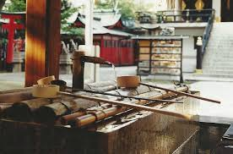
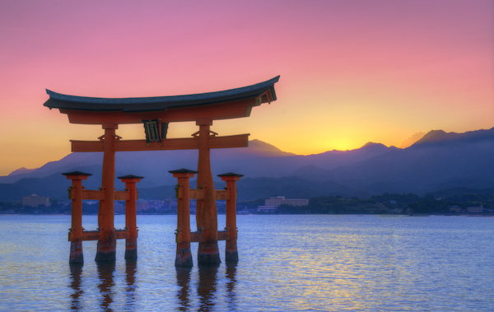
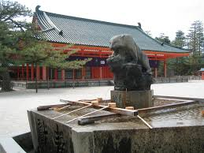
Obredi
Imajo več različnih obredov, najbolj so znani obredi očiščevanja-Harae.
Harae so vitalni del šinta, izvajajo se dnevno, tedensko, mesečno, letno,…
Očiščevalne ceremonije so prilagodili in jih še vedno uporabljajo v modernem življenju. Nove stavbe pogosto blagoslavljajo šintoistični svečeniki - kannushi. Poleg tega pa je blagoslovljenih mnogo avtov in japonskih industrij zunaj japonske.

Slide 7
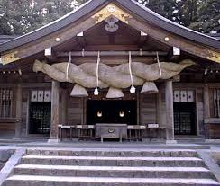
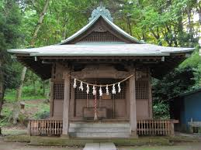
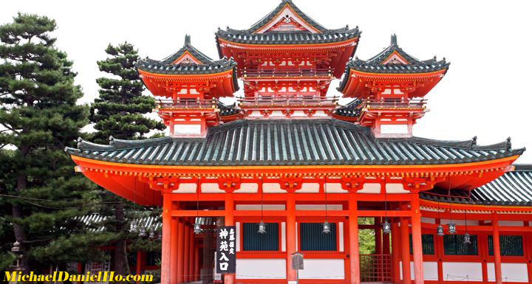
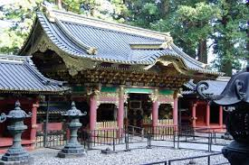
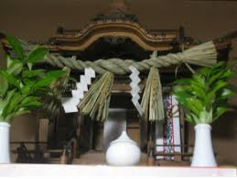
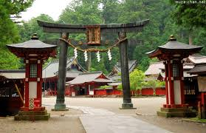
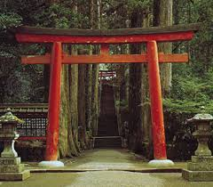
Svetišča
Svetišča so zgrajena na svetih ali duhovnih krajih, pogosto pa so odprta ljudem. Stili in zgradbe svetišč se razlikujejo saj so jih gradili skozi različna časovna obdobja.
Vsaka hiša pa ima tudi manjši oltar – kamidana.
Vsako svetišče ima tri glavne prostore: haiden, heiden in honden.
Pred vsakim svetiščem so postavljena vrata Torii.

Slide 8
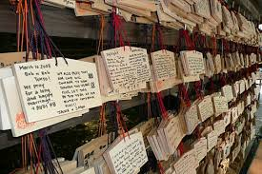
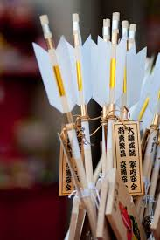
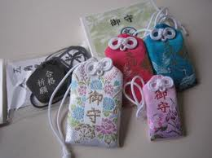
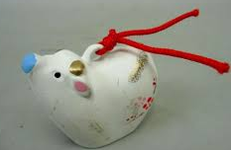
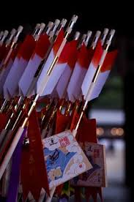
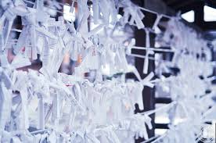
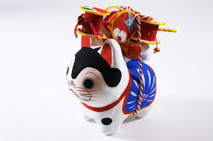
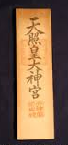
Amuleti in talismani
Ema – majhne lesene tablice na katerih so napisane
želje puščajo jih v svetiščih, da bi se želje izpolnile.
Ofuda – talismani, narejeni iz papirja, lesa ali kovine,
razdajajo jih v svetiščih. Na njih so zapisana imena kami in
jih uporabljajo za zaščito domov.
Omamori – talismani uporabljeni za zaščito pred nesrečo.
Omikuji – papirnati trakovi na katerih je napisana
sreča vsakega posameznika.
Dorei – zvončki s katerimi se moli k sreči, v večini so
v obliki astroloških živali.
Hamaya – simboli v obliki puščic s katerimi se bori
proti nesreči in zlobi.
Inuhariko – papirnati psi s katerimi se blagoslovi
srečo in rojstvo.

Slide 9
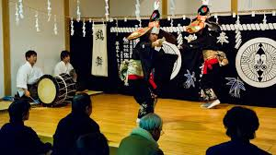
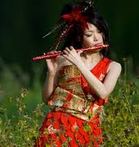
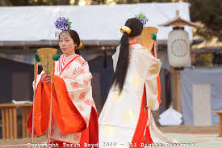
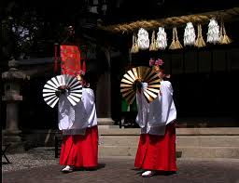
Kagura
Kagura je star šintoistični obredni ples šamanskih izvorov. Skoraj vedno plešejo Miko (dekleta, ki pomagajo v svetišču – svečenice). Zelo velik del v teh plesih pomeni glasba in ritem. Plesi so namenjeni temu, da privabijo kami.
Nekaj različnih vrst tega plesa: Miko kagura, Ise kagura, Izumo kagura, Shishi kagura.
https://www.youtube.com/watch?v=_TTm25Ngd-I

Slide 10
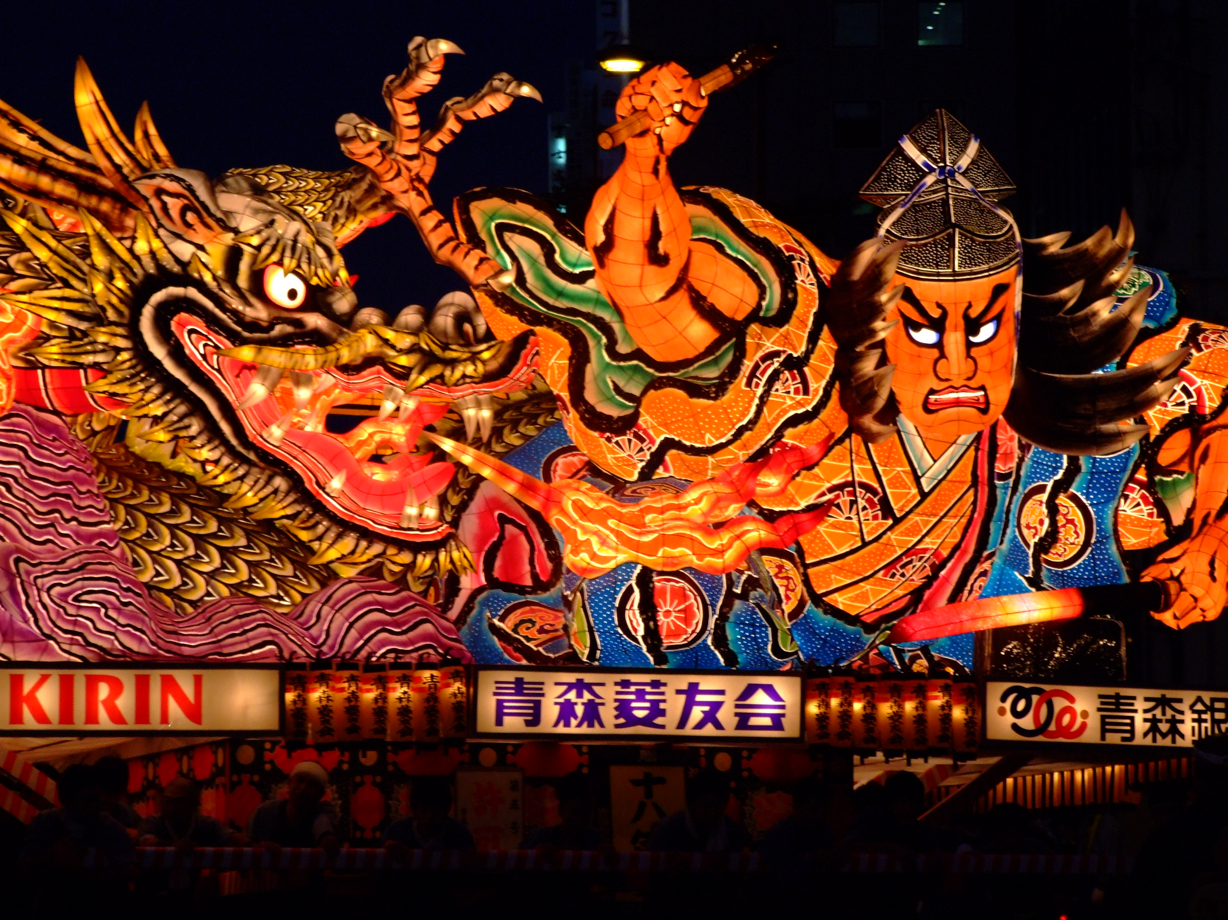
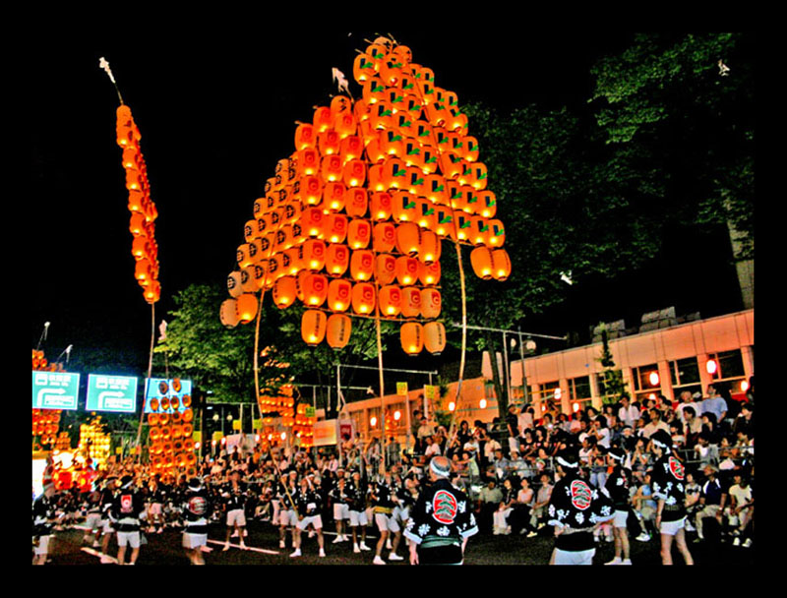
Šintoistični prazniki
Shogatsu oziroma praznovanje novega leta, ki poteka od 1. do 3. januarja.
Setsubun; med tem praznikom 3. februarja v domovih in zunaj njih mečejo fižolčke, pri tem pa vpijejo »Hudič ven, sreča noter«.
Hinamatsuri ali festival deklic poteka 3. marca. Razstavljene so lutke, ki prikazujejo staroveško cesarjevo družino.
Festival dečkov se odvija 5. maja; na drogovih so obešeni koinobori (zastavice v obliki krapov, ki simbolizirajo moč).
Tsukimi je posvečen občudovanju polne lune sredi jeseni; med tem praznikom darujejo okrogle riževe kolačke in prve pridelke letine.
Kanname-sai je praznik, med katerim cesar oktobra daruje prvi pridelek riža.
Niiname-sai obhaja cesarjeva družina v mesecu novembru, ko cesar, ki velja za glavnega duhovnika šintoizma, zaužije riž, ki je zrasel tistega leta.
Shichi-Go-San, kar pomeni »sedem-pet-tri«, šintoistične družine praznujejo 15. novembra. Sedmo, peto in tretje leto veljajo za prelomno v otrokovem življenju; takrat so otroci oblečeni v barvit kimono in obiščejo družinsko svetišče.

Slide 11
Viri
Knjige – knjižni viri
http://www.mythencyclopedia.com/Iz-Le/Japanese-Mythology.html
http://sl.wikipedia.org/wiki/%C5%A0intoizem
https://www.google.si/search?q=shintoism&source=lnms&tbm=isch&sa=X&ei=ClBFVZ_UF8y17gadtICoBQ&ved=0CAcQ_AUoAQ&biw=1280&bih=890
http://en.wikipedia.org/wiki/Shinto
http://en.wikipedia.org/wiki/Japanese_mythology
Virov ali česarkoli drugega (razen ocene) si ne svojim. Vse pripada tistim, ki so to objavili ali napisali.

Slide 12
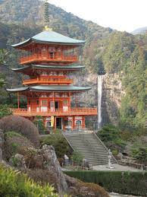
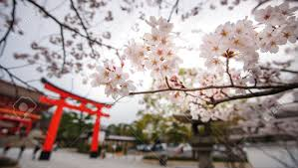
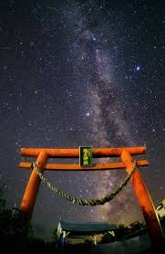
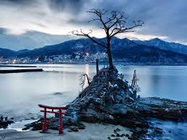
Hvala za pozornost

